Slide 1

E l g a m a l , D S A
공개키 암호화 알고리즘
계명대학교 컴퓨터공학과 5469775 이상철

Slide 2

CONTENTS
01
02
03
04
05
RSA
Mathematical Difficulty
System parmeters
RSA 진행과정
RSA의 특징

Slide 3
01
유한체
유한성(finiteness) : 원소의 개수가 유한
폐쇄성(closure) : 연산의 결과도 동일 집합의 원소
결합성(associativity) : a+(b+c) = (a+b)+c, a*(b*c) = (a*b)*c
교환성(community) : a+b=b+a, a*b=b*a
분산성(distribution) : a*(b+c)=a*b+a*c
항등원(identity) 존재 : 각 요소 a에 대해 덧셈 항등원과 곱셈 항등원 존재
역원(inverse) 존재 : 각 요소 a에 대해 덧셈과 곱셈 역원 존재. 다만, 덧셈 항등원에 대한 곱셈 역원은 존재하지 않음
이곳에 텍스트를 입력해주세요. 내용을 이곳에 입력하여 주세요.

Slide 4

02
Mathematical Difficulty
큰 소수끼리의 곱을 구하는 것은 쉬움
F
A, B A*B
큰 소수끼리의 곱으로 각 소수를 찾는 것은 어려움 (소인수분해)
$$F^{−1}$$
A * B A, B
이곳에 텍스트를 입력해주세요. 내용을 이곳에 입력하여 주세요.

Slide 5
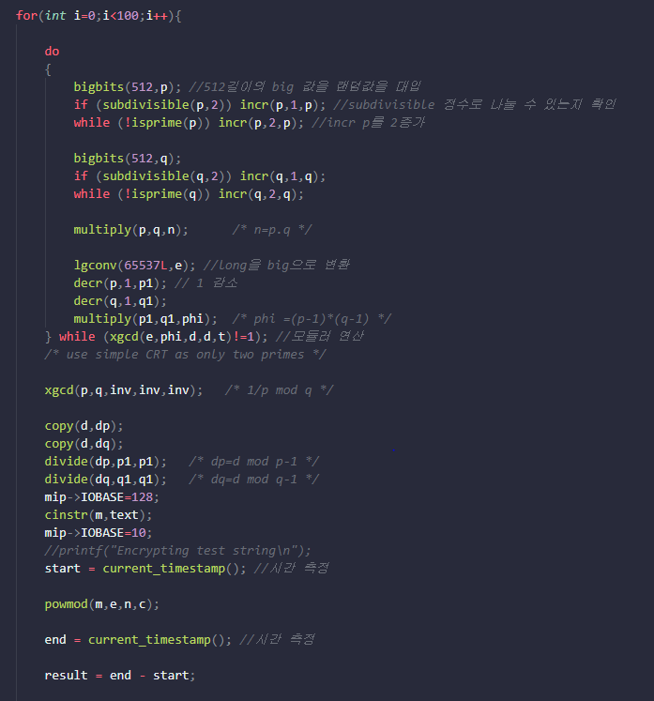
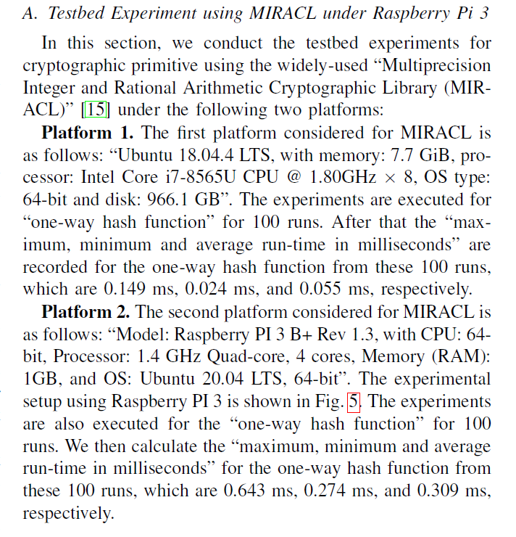
01
RSA 시간 측정

Slide 6



01
RSA 시간 측정
Ubuntu 20.04.2 LTS
pro-cessor : Intel(R) Core(TM) i5-10400 CPU @ 2.90GHz 2.90 GHz
Memory : 8GB
이곳에 텍스트를 입력해주세요. 내용을 이곳에 입력하여 주세요.

Slide 7
감 사 합 니 다
계명대학교 컴퓨터공학과 5469775 이상철

